Slide 1
Funktioner

Slide 2
Oversigt
Funktioner
Navngivne funktioner
Anonyme funktioner
Parametre
Arguments
Return
“First-class functions”
Funktion som parameter
Funktion som return-value

Slide 3
Funktioner
En funktion er en samling af kode, som tilsammen udgør en samlet funktionalitet
JavaScript har to ”typer” af funktioner:
Navngivne funktioner
Anonyme funktioner
Kun navnet adskiller syntaksen for de to typer af funktioner

Slide 4


Navngivne funktioner (1)
En navngiven funktion skal holde følgende syntaks:
Eksempel på kald af navngiven funktion

Slide 5

Navngivne funktioner (2)
Da JavaScript baserer sig på syntaksen propertyName = propertyValue ; er syntaksen: lig med: og kaldet er:

Slide 6

Anonyme funktioner
En anonym funktion får ikke tildelt et selvstændigt navn
Eksempel på defineringen af en anonym funktion:
Eksempel på kald af anonym funktion:

Slide 7

Parametre
Når en funktion bliver kaldt, kan den modtage data (argumenter), som kan anvendes i funktionens kode
Parameterlisten er en kommasepareret liste af navne, hvor hvert navn repræsenterer ét argument
Kald af funktionen

Slide 8

arguments[]
Det er ikke strengt nødvendigt at angive en parameterliste i en funktion, kaldet af en funktion automatisk medfører, at der bliver overført et array kaldet arguments Funktion: Kald:
Det kan anbefales at definere en parameterliste, da det skaber et godt overblik over, hvilke argumenter en funktion forventer

Slide 9
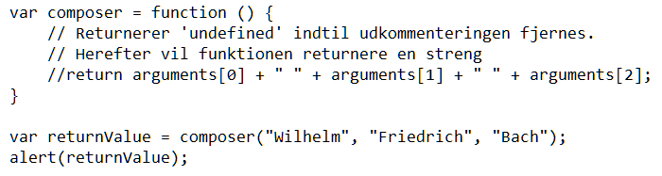
Return
En funktion kan defineres til at returnere bl.a.:
En værdi
Et objekt
En funktion
Hvis der ikke er angivet et return-statement, vil funktionen returnere værdien undefined

Slide 10
”First-class functions”
JavaScript har first-class functions, fordi:
Det er muligt at overføre funktioner som parametre til andre funktioner
Det er muligt for en funktion at returnere en ny funktion som retur-værdi

Slide 11
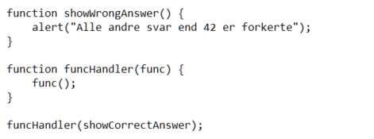
Funktion som parameter
Funktioner kan – i lighed med andre typer af data – overføres som argumenter til en anden funktion

Slide 12
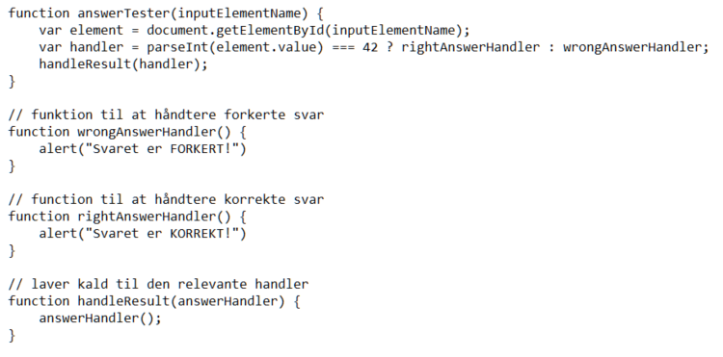
Funktion som returværdi
Funktion, som returnerer en anden funktion som returværdi:

Slide 13
Opgaver
Se mappe

